Slide 1
JavaScript

Slide 2
Historia
El JavaScript es un lenguaje de programación que surgió por la necesidad de ampliar las posibilidades del HTML.
En efecto, al poco tiempo de que las páginas web apareciesen, se hizo patente que se necesitaba algo más que las limitadas prestaciones del lenguaje básico, ya que el HTML solamente provee de elementos que actuan exclusivamente sobre el texto y su estilo, pero no permite, como ejemplo sencillo, ni siquiera abrir una nueva ventana o emitir un mensaje de aviso.
La temprana aparición de este lenguaje, es posiblemente la causa de que se haya convertido en un estándar soportado por todos los navegadores actuales, a diferencia de otros, que solo funcionan en los navegadores de sus firmas creadoras.

Slide 3
Historia
Como tantas otras aportaciones al mundo www, fue Netscape quien inició la implementación de JavaScript, y posteriormente, una alianza entre Netscape y Sun, creadora del lenguaje Java, permitió que JavaScript tomase la debida consistencia, definiéndose como una variante de Java, pero mucho más simple de usar.
Esto no significa que JavaScript sea Java simplificado o reducido. Salvo el nombre y la sintaxis, JavaScript no tiene mucho en común con Java, pero cumple su propósito de lenguaje auxiliar del HTML en los navegadores, y sólo en ellos ya que no es posible utilizarlo fuera del entorno de las páginas.
No hay que confundirlo con el JScript de Microsoft, que aunque bastante parecido, no tiene la compatibilidad del original JavaScript, ya que, como todo lo que hacen, está pensado exclusivamente para su propio navegador.

Slide 4
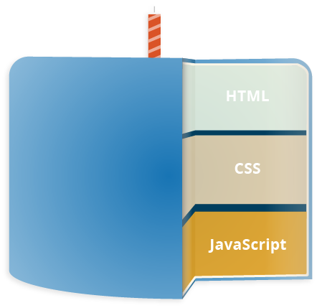
JavaScript es un lenguaje de programación que te permite realizar actividades complejas en una página web
HTML es un lenguaje de marcado que usa la estructura para dar un sentido al contenido web.
CSS es un lenguaje de reglas en cascada que usamos para aplicar un estilo a nuestro contenido en HTML.
JavaScript Es un lenguaje de programación que te permite crear contenido nuevo y dinámico, controlar archivos de multimedia, crear imágenes animadas y muchas otras cosas más.

Slide 5
<p>Player 1: Chris</p>
var para = document.querySelector('p');
para.addEventListener('click', updateName);
function updateName() {
var name = prompt('Enter a new name');
para.textContent = 'Player 1: ' + name;
}
p {
font-family: 'helvetica neue', helvetica, sans-serif;
letter-spacing: 1px;
text-transform: uppercase;
text-align: center;
border: 2px solid rgba(0,0,200,0.6);
background: rgba(0,0,200,0.3);
color: rgba(0,0,200,0.6);
box-shadow: 1px 1px 2px rgba(0,0,200,0.4);
border-radius: 10px;
padding: 3px 10px;
display: inline-block;
cursor:pointer;
}
Resultado

Slide 6
¿Qué podemos hacer?
Almacenar valores útiles dentro de variables
Las operaciones escritas en formato de texto (Conocidas como "Strings" en lenguaje de programación).
Para hacer funcionar el código en respuesta a algunos eventos que están ocurriendo en la página web.
¡muchas más cosas!

Slide 7
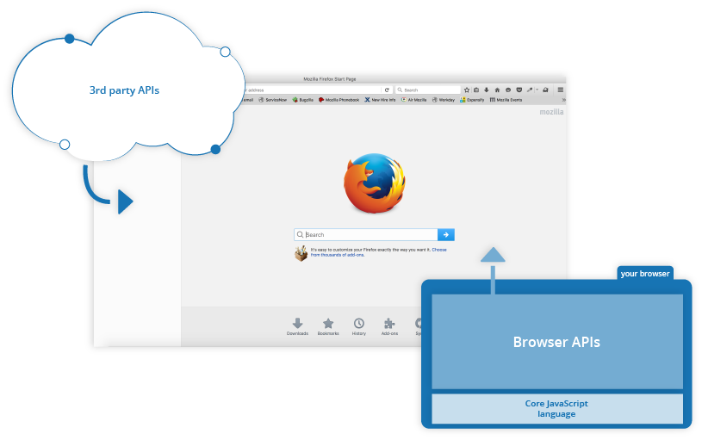
APIS
Los APIS son inserciones de líneas, incluso bloques gigantes de código listos para usar que permiten a un desarrollador implementarlo a programas que de cualquier otra forma podría ser difícil o incluso imposible de terminar
Tipos
(Browser APIs)
El DOM (Modelo de Objeto de Documento) API
APIs de Terceras personas
Google Maps API

Slide 8
¿Cómo añadir JavaScript a tu página web?
JavaScript por dentro
Etiquetas
<script> </script> dentro del body
JavaScript Externo
crea un nuevo archivo en la misma dirección o sitio de tu archivo muestra de HTML, asegúrate que lleve la extensión .js pe:script.js
<script src="script.js"></script>

Slide 9
Comentarios
Comentarios de una sola línea escritos después de dos barras inclinadas (//), Ejemplo:
// I am a comment
Comentarios de varias líneas escritos entre las cadenas /* y */, ejemplo:
/*
I am also
a comment
*/

Slide 10
Ejemplo — Juego adivina el número
Crear un juego sencillo del tipo "adivina el número". Debe elegir un número aleatorio entre 1 y 100, luego desafiar al jugador a adivinar el número en 6 intentos. Después de cada intento debería decirle al jugador si ha acertado o no - y si está equivocado, debería decirle si se ha quedado corto, o se ha pasado. También debería decir los números que ya se han probado anteriormente. El juego acabará una vez que el jugador acierte o cuando se acaben los intentos. Cuando el juego se acabe, se le debe dar al jugador la opción de volver a jugar.
Ejemplo

Slide 11
Pasos para posible solución
Generar un número aleatorio entre 1 y 100.
Registrar el número del intento en el que el jugador se encuentre. Empezando en 1.
Darle al jugador una forma de adivinar cuál es el número.
Una vez que se ha introducido un número, registrarlo en alguna parte para que el jugador pueda ver sus intentos previos.
Siguiente, comprobar si el número es correcto.
Si es correcto:
Mostrar un mensaje de felicitaciones.
Hacer que el jugador no pueda introducir más intentos.
Mostrar un control que le permita al jugador reiniciar el juego.
Si es incorrecto y al jugador todavía le quedan intentos:
Decirle al jugador que ha fallado.
Dejar al jugador intentarlo de nuevo.
Incrementar el número de intentos en 1.
Si el jugador falla y no le quedan turnos:
Decirle al jugador que el juego se ha acabado.
Hacer que el jugador no pueda introducir más intentos.
Mostrar un control que permita al jugador volver a empezar el juego.
Una vez que el juego se reinicia, asegurarse de que la lógica del juego y la IU estén completamente restablecidos, volver al paso 1.

Slide 12
¿Qué es el DOM?
El modelo de objeto de documento (DOM) da una representación del documento como un grupo de nodos y objetos estructurados que tienen propiedades y métodos.
DOM transforma todos los documentos (X)HTML en un conjunto de elementos llamados nodos, que están interconectados y que representan los contenidos de las páginas web y las relaciones entre ellos. Por su aspecto, la unión de todos los nodos se llama "árbol de nodos".

Slide 13
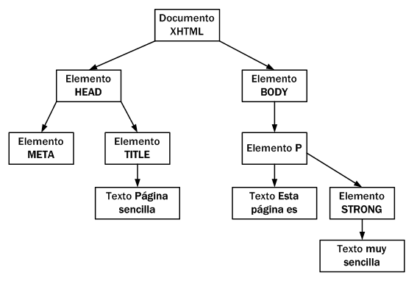
<!DOCTYPE html PUBLIC "-//W3C//DTD XHTML 1.0 Transitional//EN" "http://www.w3.org/TR/xhtml1/DTD/xhtml1-transitional.dtd">
<html xmlns="http://www.w3.org/1999/xhtml">
<head>
<meta http-equiv="Content-Type" content="text/html; charset=iso-8859-1" />
<title>Página sencilla</title>
</head>
<body>
<p>Esta página es <strong>muy sencilla</strong></p>
</body>
</html>

Slide 14
TIPOS DE NODOS
La especificación completa de DOM define 12 tipos de nodos, aunque las páginas XHTML habituales se pueden manipular manejando solamente cuatro o cinco tipos de nodos:
Document, nodo raíz del que derivan todos los demás nodos del árbol.
Element, representa cada una de las etiquetas XHTML. Se trata del único nodo que puede contener atributos y el único del que pueden derivar otros nodos.
Attr, se define un nodo de este tipo para representar cada uno de los atributos de las etiquetas XHTML, es decir, uno por cada par atributo=valor.
Text, nodo que contiene el texto encerrado por una etiqueta XHTML.
Comment, representa los comentarios incluidos en la página XHTML.
Los otros tipos de nodos existentes que no se van a considerar son DocumentType, CDataSection, DocumentFragment, Entity, EntityReference, ProcessingInstruction y Notation.

Slide 15
ACCESO DIRECTO A LOS NODOS
GETELEMENTSBYTAGNAME()
La función getElementsByTagName(nombreEtiqueta) obtiene todos los elementos de la página (X)HTML cuya etiqueta sea igual que el parámetro que se le pasa a la función.
var parrafos = document.getElementsByTagName("p");
El valor que devuelve la función es un array con todos los nodos que cumplen la condición de que su etiqueta coincide con el parámetro proporcionado. El valor devuelto es un array de nodos DOM, no un array de cadenas de texto o un array de objetos normales. Por lo tanto, se debe procesar cada valor del array de la forma que se muestra en las siguientes secciones.
var primerParrafo = parrafos[0];
for(var i=0; i<parrafos.length; i++) {
var parrafo = parrafos[i];
}
var parrafos = document.getElementsByTagName("p");
var primerParrafo = parrafos[0];
var enlaces = primerParrafo.getElementsByTagName("a");

Slide 16
ACCESO DIRECTO A LOS NODOS
GETELEMENTSBYNAME()
La función getElementsByName() es similar a la anterior, pero en este caso se buscan los elementos cuyo atributo name sea igual al parámetro proporcionado. En el siguiente ejemplo, se obtiene directamente el único párrafo con el nombre indicado:
var parrafoEspecial = document.getElementsByName("especial");
<p name="prueba">...</p>
<p name="especial">...</p>
<p>...</p>
Normalmente el atributo name es único para los elementos HTML que lo definen, por lo que es un método muy práctico para acceder directamente al nodo deseado.
En el caso de los elementos HTML radiobutton, el atributo name es común a todos los radiobutton que están relacionados, por lo que la función devuelve una colección de elementos.

Slide 17
ACCESO DIRECTO A LOS NODOS
GETELEMENTBYID()
La función getElementById() es la más utilizada cuando se desarrollan aplicaciones web dinámicas. Se trata de la función preferida para acceder directamente a un nodo y poder leer o modificar sus propiedades.
La función getElementById() devuelve el elemento (X)HTML cuyo atributo id coincide con el parámetro indicado en la función.
Como el atributo id debe ser único para cada elemento de una misma página, la función devuelve únicamente el nodo deseado.
var cabecera = document.getElementById("cabecera");
<div id="cabecera">
<a href="/" id="logo">...</a>
</div>
La función getElementById() es tan importante y tan utilizada en todas las aplicaciones web, que casi todos los ejemplos y ejercicios que siguen la utilizan constantemente.

Slide 18
ACCESO DIRECTO A LOS NODOS
QUERYSELECTOR()
La función querySelector() acepta como parámetro un selector (CSS) que identifica el elemento (o elementos) a seleccionar. En el caso de esta función, únicamente es devuelto el primer elemento que cumple la condición. Si no existe el elemento, el valor retornado es null.
var logo = document.querySelector(".enlace");
<div id="cabecera">
<a href="/" class="enlace">...</a>
</div>
<div id="cuerpo">
<p>Loren ipsum <a href="enlace">...</a></p>
</div>
En este caso, a pesar de existir varios elementos de la clase enlace, únicamente es seleccionado el primero de ellos.

Slide 19
ACCESO DIRECTO A LOS NODOS
QUERYSELECTORALL()
La función querySelectorAll() acepta como parámetro un selector que identifica el elemento (o elementos) a seleccionar. Esta función devuelve un objeto de tipo NodeList con los elementos que coincidan con el selector.
var enlaces = document.querySelectorAll(".enlace");
<div id="cabecera">
<a href="/" class="enlace">...</a>
</div>
<div id="cuerpo">
<p>Loren ipsum <a href="enlace">...</a></p>
</div>
Para acceder a los elementos almacenados en NodeList, recorremos el objeto como si de un array se tratase:
for (var i=0; i<enlaces.length; i++) {
var enlaces = enlaces[i];
}

Slide 20
ACCESO DIRECTO A LOS ATRIBUTOS (X)HTML
Mediante DOM, es posible acceder de forma sencilla a todos los atributos (X)HTML y todas las propiedades CSS de cualquier elemento de la página.
Los atributos XHTML de los elementos de la página se transforman automáticamente en propiedades de los nodos. Para acceder a su valor, simplemente se indica el nombre del atributo XHTML detrás del nombre del nodo.
El siguiente ejemplo obtiene de forma directa la dirección a la que enlaza el enlace:
var enlace = document.getElementById("enlace");
console.log(enlace.href); // muestra http://www...com
<a id="enlace" href="http://www...com">Enlace</a>
En el ejemplo anterior, se obtiene el nodo DOM que representa el enlace mediante la función document.getElementById(). A continuación, se obtiene el atributo href del enlace mediante enlace.href. Para obtener por ejemplo el atributo id, se utilizaría enlace.id.
Las propiedades CSS requieren un paso extra para acceder a ellas. Para obtener el valor de cualquier propiedad CSS del nodo, se debe utilizar el atributo style. El siguiente ejemplo obtiene el valor de la propiedad margin de la imagen:
var imagen = document.getElementById("imagen");
console.log(imagen.style.margin);
<img id="imagen" style="margin:0; border:0;" src="logo.png" />

Slide 21
Variables
var nombreDeVariable1 [= valor1] [, nombreDeVariable2 [= valor2] ... [, nombreDeVariableN [=valorN]]];
se recomienda siempre declarar las variables, sin importar si están en una función o un ámbito global.
Asignar un valor a una variable no declarada implica crearla como variable global
La declaración de variables (y todas las declaraciones en general) se procesa antes de ejecutar cualquier código
______________________________________
bla = 2;
var bla;
// Es entendido implicitamente como:
var bla;
bla = 2;
______________________________________
var a;
console.log(a); // Imprime "undefined" o "" dependiendo del navegador.

Slide 22
Ejemplo
var x = y, y = 'A';
console.log(x + y);
¿Qué imprime?
// Imprimirá
"undefinedA"

Slide 23
Operadores lógicos
Operador | Descripción | Ejemplo
+ | Suma | 6 + 9
- | Resta | 20 - 15
* | Multiplicación | 3 * 7
/ | División | 10 / 5

Slide 24
Operadores de compración
Operador | Descripción | Ejemplo
=== | Estricta igualdad (¿es exactamente lo mismo?) | 5 === 2 + 4
!== | No igualdad (¿no es lo mismo?) | 'Chris' !== 'Ch' + 'ris'
< | Menor que | 10 < 6
> | Mayor que | 10 > 20
>= | Mayor o igual | 10>=10
<= | Menor o igual | 6 <= 10

Slide 25
Sentencia if
if (condición) sentencia1 [else sentencia2]
_______________________________________________________
if (x = y) {
/* sentencia */
}
if (condición1)
sentencia1
else if (condición2)
sentencia2
else if (condición3)
sentencia3
...
else
sentenciaN
________________________________________________________
if (cipher_char == from_char) {
result = result + to_char;
x++;
} else
result = result + clear_char;

Slide 26
ciclos
while (condicion)
sentencia
____________________________
n = 0;
x = 0;
while (n < 3) {
n ++;
x += n;
}
do sentencia while (condicion);
_______________________________
do {
i += 1;
document.write(i);
} while (i < 5);

Slide 27
Funciones
La definición de una función (también llamada declaración de función o sentencia de función) consiste de la palabra clave (reservada) function, seguida por:
El nombre de la función (opcional).
Una lista de argumentos para la función, encerrados entre paréntesis y separados por comas (,).
Las sentencias JavaScript que definen la función, encerradas por llaves, { }.
Los parámetros primitivos (como puede ser un número) son pasados a las funciones por valor
Si pasa un objecto (p. ej. un valor no primitivo, como un Array o un objeto definido por el usuario) como parámetro, y la función cambia las propiedades del objeto, este cambio es visible desde afuera de la función

Slide 28
Ejemplo
function myFunc(theObject) {
theObject.make = "Toyota";
}
var mycar = {make: "Honda", model: "Accord", year: 1998},
x,
y;
x = mycar.make; // x toma el valor "Honda"
myFunc(mycar);
y = mycar.make; // y toma el valor "Toyota“
// (la propiedad make fue cambida por la funcion)
Tenga en cuenta que asignar un nuevo objeto al parámetro no tendrá ningún efecto fuera de la función, porque esto está cambiando el valor del parámetro en lugar de una de las propiedades del objeto
function myFunc(theObject) {
theObject = {make: "Ford", model: "Focus", year: 2006};
}
var mycar = {make: "Honda", model: "Accord", year: 1998},
x,
y;
x = mycar.make; // x toma el valor "Honda"
myFunc(mycar);
y = mycar.make; // y sigue con el valor "Honda"

Slide 29
Función anónima
var square = function(number) {return number * number};
var x = square(4) //x obtiene el valor 16
var factorial = function fac(n) {return n<2 ? 1 : n*fac(n-1)};
print(factorial(3));

Slide 30
Evento | Descripción | Elementos para los que está definido
onblur | Deseleccionar el elemento | <button>, <input>, <label>, <select>, <textarea>, <body>
onchange | Deseleccionar un elemento que se ha modificado | <input>, <select>, <textarea>
onclick | Pinchar y soltar el ratón | Todos los elementos
ondblclick | Pinchar dos veces seguidas con el ratón | Todos los elementos
onfocus | Seleccionar un elemento | <button>, <input>, <label>, <select>, <textarea>, <body>
onkeydown | Pulsar una tecla (sin soltar) | Elementos de formulario y <body>
onkeypress | Pulsar una tecla | Elementos de formulario y <body>
onkeyup | Soltar una tecla pulsada | Elementos de formulario y <body>
onload | La página se ha cargado completamente | <body>
onmousedown | Pulsar (sin soltar) un botón del ratón | Todos los elementos
onmousemove | Mover el ratón | Todos los elementos

Slide 31
Evento | Descripción | Elementos para los que está definido
onmouseout | El ratón "sale" del elemento (pasa por encima de otro elemento) | Todos los elementos
onmouseover | El ratón "entra" en el elemento (pasa por encima del elemento) | Todos los elementos
onmouseup | Soltar el botón que estaba pulsado en el ratón | Todos los elementos
onreset | Inicializar el formulario (borrar todos sus datos) | <form>
onresize | Se ha modificado el tamaño de la ventana del navegador | <body>
onselect | Seleccionar un texto | <input>, <textarea>
onsubmit | Enviar el formulario | <form>
onunload | Se abandona la página (por ejemplo al cerrar el navegador) | <body>

Slide 32
Manejadores de eventos como atributos (X)HTML
El código se incluye en un atributo del propio elemento (X)HTML
<input type="button" value="Pinchame y verás" onclick="alert('Gracias por pinchar');" />
<div onclick="console.log('Has pinchado con el ratón');" onmouseover="console.log('Acabas de pasar el ratón por encima');">
Puedes pinchar sobre este elemento o simplemente pasar el ratón por encima
</div>

Slide 33
MANEJADORES DE EVENTOS Y VARIABLE THIS
En los eventos, se puede utilizar la variable this para referirse al elemento XHTML que ha provocado el evento
<div id="contenidos" style="width:150px; height:60px; border:thin solid silver" onmouseover="document.getElementById('contenidos').style.borderColor='black';" onmouseout="document.getElementById('contenidos').style.borderColor='silver';">
Sección de contenidos...
</div>
<div id="contenidos" style="width:150px; height:60px; border:thin solid silver" onmouseover="this.style.borderColor='black';" onmouseout="this.style.borderColor='silver';">
Sección de contenidos...
</div>

Slide 34
MANEJADORES DE EVENTOS COMO FUNCIONES EXTERNAS
Esta técnica consiste en extraer todas las instrucciones de JavaScript y agruparlas en una función externa. Una vez definida la función, en el atributo del elemento (X)HTML se incluye el nombre de la función, para indicar que es la función que se ejecuta cuando se produce el evento.
La llamada a la función se realiza de la forma habitual, indicando su nombre seguido de los paréntesis y de forma opcional, incluyendo todos los argumentos y parámetros que se necesiten.
El principal inconveniente de este método es que en las funciones externas no se puede seguir utilizando la variable this y por tanto, es necesario pasar esta variable como parámetro a la función.
function resalta(elemento) { switch(elemento.style.borderColor) {
case 'silver':
case 'silver silver silver silver':
case '#c0c0c0':
elemento.style.borderColor = 'black';
break;
case 'black':
case 'black black black black':
case '#000000':
elemento.style.borderColor = 'silver';
break; } }
<div style="width:150px; height:60px; border:thin solid silver" onmouseover="resalta(this)" onmouseout="resalta(this)">
Sección de contenidos...
</div>

Slide 35
Manejadores de eventos semánticos
Esta técnica es una evolución del método de las funciones externas, ya que se basa en utilizar las propiedades DOM de los elementos (X)HTML para asignar todas las funciones externas que actúan de manejadores de eventos
La técnica de los manejadores semánticos consiste en:
Asignar un identificador único al elemento (X)HTML mediante el atributo id.
Crear una función de JavaScript encargada de manejar el evento.
Asignar la función externa al evento correspondiente en el elemento deseado.
<input id="pinchable" type="button" value="Pinchame y verás" onclick="alert('Gracias por pinchar');" />
Se puede transformar en:
// Función externa
function muestraMensaje() {
alert('Gracias por pinchar');
}
// Asignar la función externa al elemento
document.getElementById("pinchable").onclick = muestraMensaje;
// Elemento XHTML
<input id="pinchable" type="button" value="Pinchame y verás" />

